Slide 1
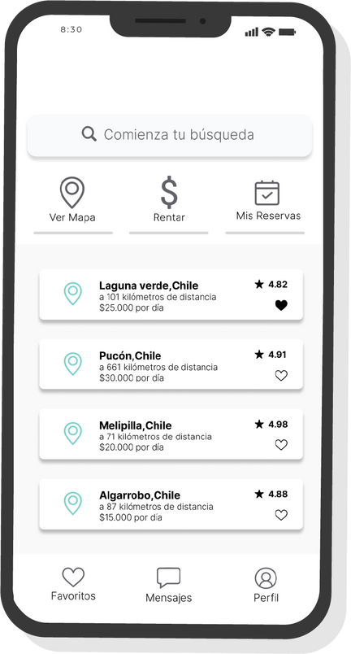
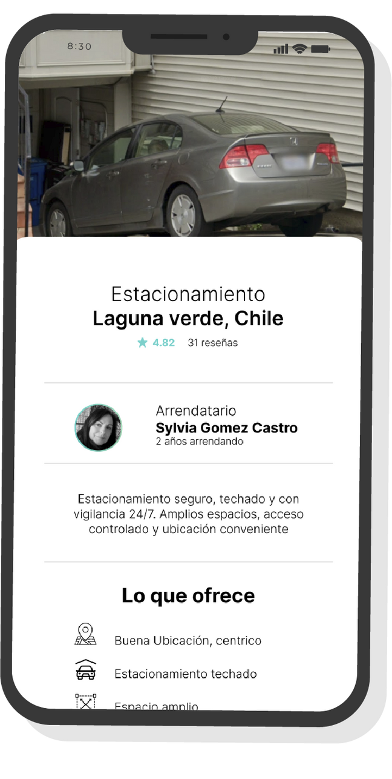
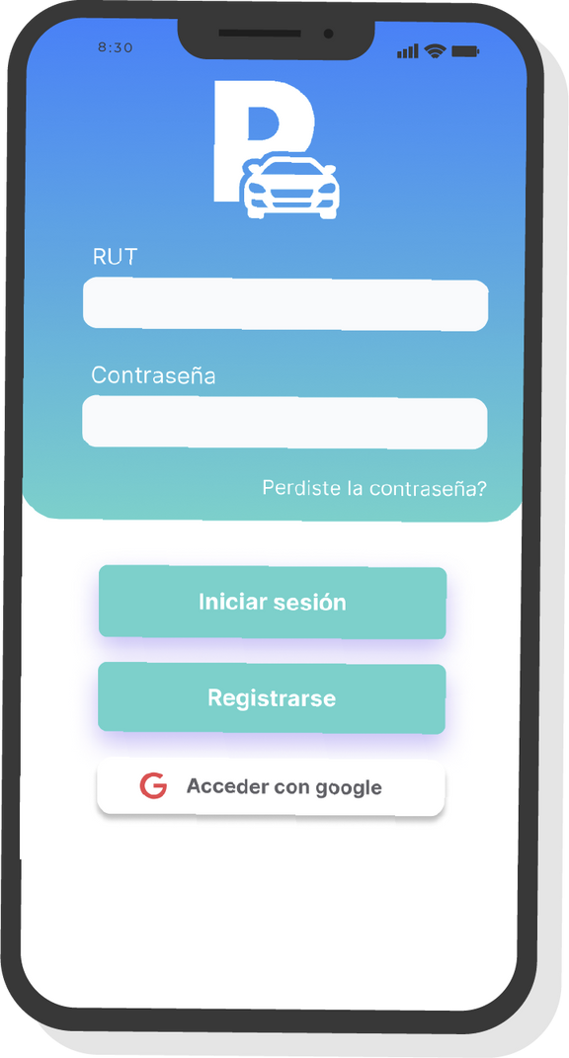


Nueva
Aplicación móvil
ParkChile
Comparte tu estacionamiento,
fácil y seguro

Slide 2
Tabla de
Contenido
01
04
07
10
Equipo
Metodología
Evidencias
Necesidad
Requerimientos
02
05
08
11
Solución
Planificación
Presupuestos
Contexto
Arquitectura
03
06
09
12
Problema
Épicas
Modelo de datos
Sprints
Conclusiones
E

Slide 3



Equipo
Eduardo Zamora
Matias Villegas
Jenny Vargas
Desarrollador Full Stack,
Analista de datos
Desarrollador Full Stack, Scrum Master
Diseñador, PO, Desarrollador Frontend
1
E

Slide 4

Contexto
En las principales ciudades, la movilidad urbana se ha vuelto un tema central debido al crecimiento del parque automotriz y a la necesidad de contar con espacios de estacionamiento más accesibles y eficientes. Las tecnologías digitales han abierto nuevas oportunidades para conectar a conductores y propietarios de espacios, generando soluciones innovadoras que optimizan recursos y mejoran la experiencia de transporte en entornos urbanos.
2
E

Slide 5
Problemática
Desafíos reales de la movilidad urbana
2
5%
10%
millones
Congestión vehicular asociada a la búsqueda de estacionamiento
“En la Región Metropolitana hay más de 2 millones de vehículos. Cada dos viviendas debería haber un estacionamiento, pero la oferta no creció al mismo ritmo que el parque automotriz.”
Uso intensivo de uso de suelo en Santiago para estacionamientos
“En el centro de Santiago, se estima que existen 26 221 estacionamientos en solo 7,3 km² (aproximadamente 5 % del suelo urbano), lo que refleja una alta demanda de espacio para estacionar.”
Crecimiento del parque vehicular y déficit de estacionamiento
“En los últimos años se ha reportado que más del 10 % del tráfico en grandes ciudades deriva de conductores que recorren calles buscando estacionamiento.”
Impacto urbano de la densificación sin planificación adecuada
“En barrios densificados del Área Metropolitana de Santiago, los estacionamientos actúan como ‘terminales receptoras y generadoras de potencial congestión vehicular’.”
Fuente: Cedeus / Universidad de Chile / Tomas Rossetti (MIT).
3
M

Slide 6
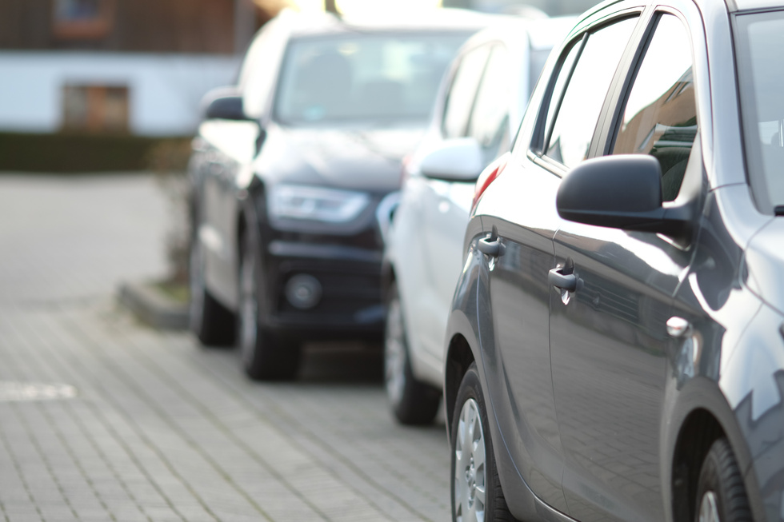


Necesidad
Detectada
Reducir la congestión urbana y el tiempo perdido en la búsqueda de estacionamiento
Optimizar el uso de espacios privados no utilizados (estacionamientos particulares vacíos)
Generar alternativas accesibles y seguras para los conductores en zonas de alta demanda
4
M

Slide 7

Solución
ParkChile
App móvil para conectar a conductores con propietarios de estacionamientos.
Mapa interactivo para buscar y reservar espacios en tiempo real.
Registro de vehículos y perfil de usuario para facilitar la gestión.
Pagos en línea seguros mediante integración con pasarela de pago.
Optimiza espacios desocupados y mejora la movilidad urbana.
5
J

Slide 8






1. Épica de Autenticación
y Seguridad
Agrupa todo lo que tiene que ver con crear y recuperar acceso a la cuenta
Épicas
2. Épica de Perfil de Usuario
y Configuración
Es una historia grande de usuario que agrupa varias funcionalidades relacionadas y que normalmente se divide en múltiples historias de usuario más pequeñas para poder implementarla en distintos sprints.
Gestión de datos personales, vehículos
y configuración de la cuenta
3. Épica Exploración
y Reservas
Desde la búsqueda de estacionamientos hasta la confirmación de la reserva
4. Épica de Pagos
Administración de métodos de pago, historial y cuentas bancarias
5. Épica Gestión de
Espacios (Arrendador)
Todo el flujo de convertirse en arrendador, crear, editar y publicar un estacionamiento
6
J

Slide 9



Requerimientos
Funcionales
Autenticación
Reserva
El sistema debe permitir el inicio de sesión con correo electrónico y contraseña
El sistema debe mostrar en la pantalla de inicio un listado de estacionamientos disponibles con información relevante
Pagos
Anfitrión
El sistema debe proporcionar un "Hub de Pagos y Cobros" para gestionar métodos de pago y cuentas bancarias
El sistema debe permitir publicar un nuevo estacionamiento con ubicación, características, horarios, precio y fotos
7
E

Slide 10


Requerimientos
No Funcionales
Seguridad
Rendimiento
Todas las comunicaciones deben realizarse bajo protocolo HTTPS/TLS
Las contraseñas deben almacenarse mediante hash + salt, nunca en texto plano
El tiempo de respuesta del sistema no debe superar 2 segundos en login, búsqueda y reservas
Pagos
Disponibilidad
La pasarela de pago debe cumplir con tokenización de tarjetas
El sistema debe garantizar un 99,5% de uptime mensual
8
E

Slide 11
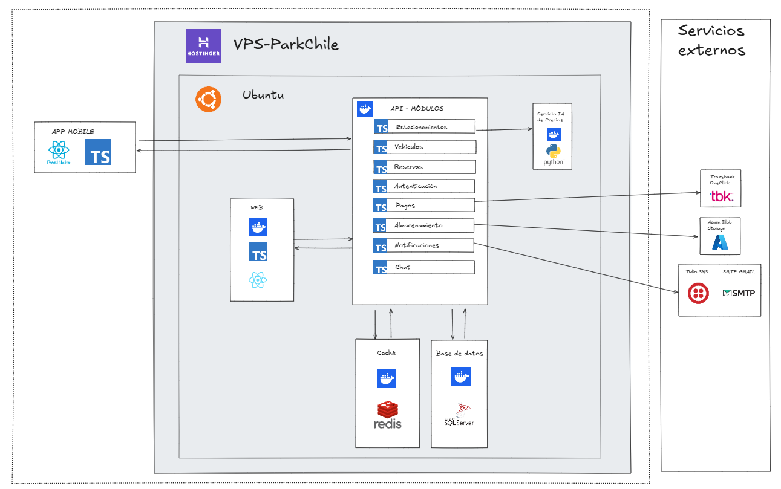
Arquitectura
9
M

Slide 12
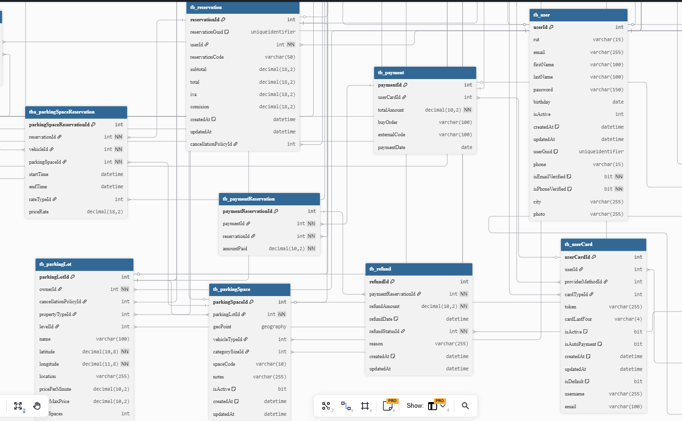
Modelo de datos
10
M

Slide 13
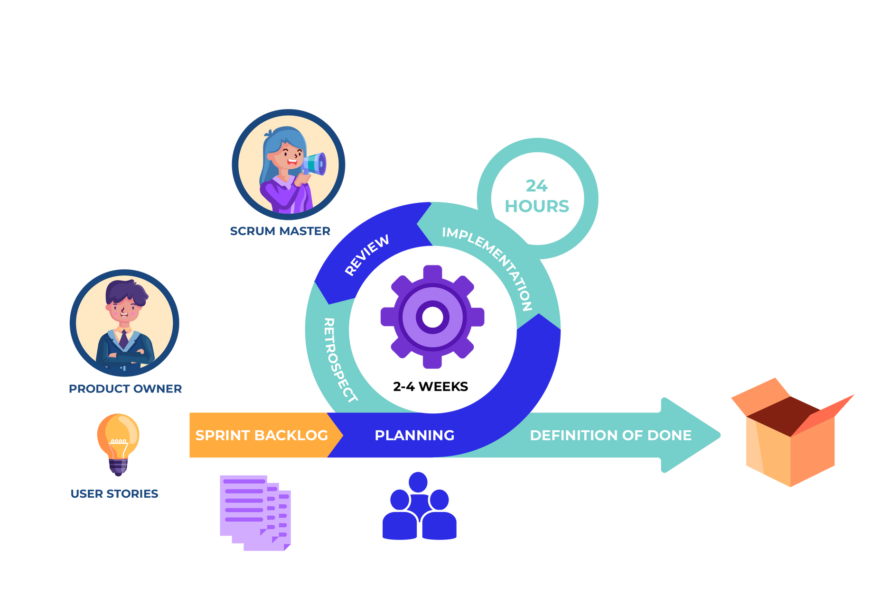
Metodología Ágil
Marco Scrum
SCRUM es un enfoque ágil que permite a los equipos desarrollar productos de manera iterativa, promoviendo la colaboración, la comunicación constante y la adaptabilidad a los cambios. Su objetivo es maximizar la entrega de valor de manera eficiente y efectiva.
11
J

Slide 14











Evidencias
Product backlog
Impediment Log
Sprint backlog
Incremento
Kanban
Sprint Review
Daily Scrum
Acta Sprint Review
Burndown Chart
Sprint Retrospective
12
J

Slide 15

Sprints
Antes de iniciar los sprints de desarrollo, realizamos un Sprint 0 dedicado a la planificación, definición de arquitectura y configuración de entornos, lo que nos permitió comenzar con bases sólidas.
Luego de completar los cinco sprints, ejecutamos un conjunto de tareas de cierre enfocadas en el despliegue a producción, la incorporación de analytics y métricas de negocio, la documentación técnica y de usuario, el plan de soporte y mantenimiento, y pruebas de carga para garantizar la estabilidad del sistema.
1
2
3
4
5
Proveer a los usuarios un acceso seguro y una primera experiencia de exploración de estacionamientos en el mapa, con información básica y en tiempo real
Permitir a los usuarios gestionar reservas completas con validación en tiempo real, vehículos asociados y confirmación de la transacción
Implementar un sistema de pagos seguro y confiable que permita completar reservas con métodos registrados y comprobantes digitales
Proveer a los propietarios herramientas para administrar sus espacios, interactuar con arrendatarios y gestionar la calidad del servicio
Consolidar la experiencia del usuario mediante favoritos, soporte integrado, mayor seguridad y un sistema más rápido y confiable
1 al 12 de Septiembre
15 al 26 de Septiembre
29 de Septiembre al 10 de Octubre
13 al 24 de Octubre
27 de Octubre al 7 de Noviembre
13
M

Slide 16
Sprint 0
Antes de iniciar los sprints de desarrollo, realizamos un Sprint 0 dedicado a la planificación, definición de arquitectura y configuración de entornos, lo que nos permitió comenzar con bases sólidas.
Evidencias
Prototipo
Tablero kanban
14
M

Slide 17
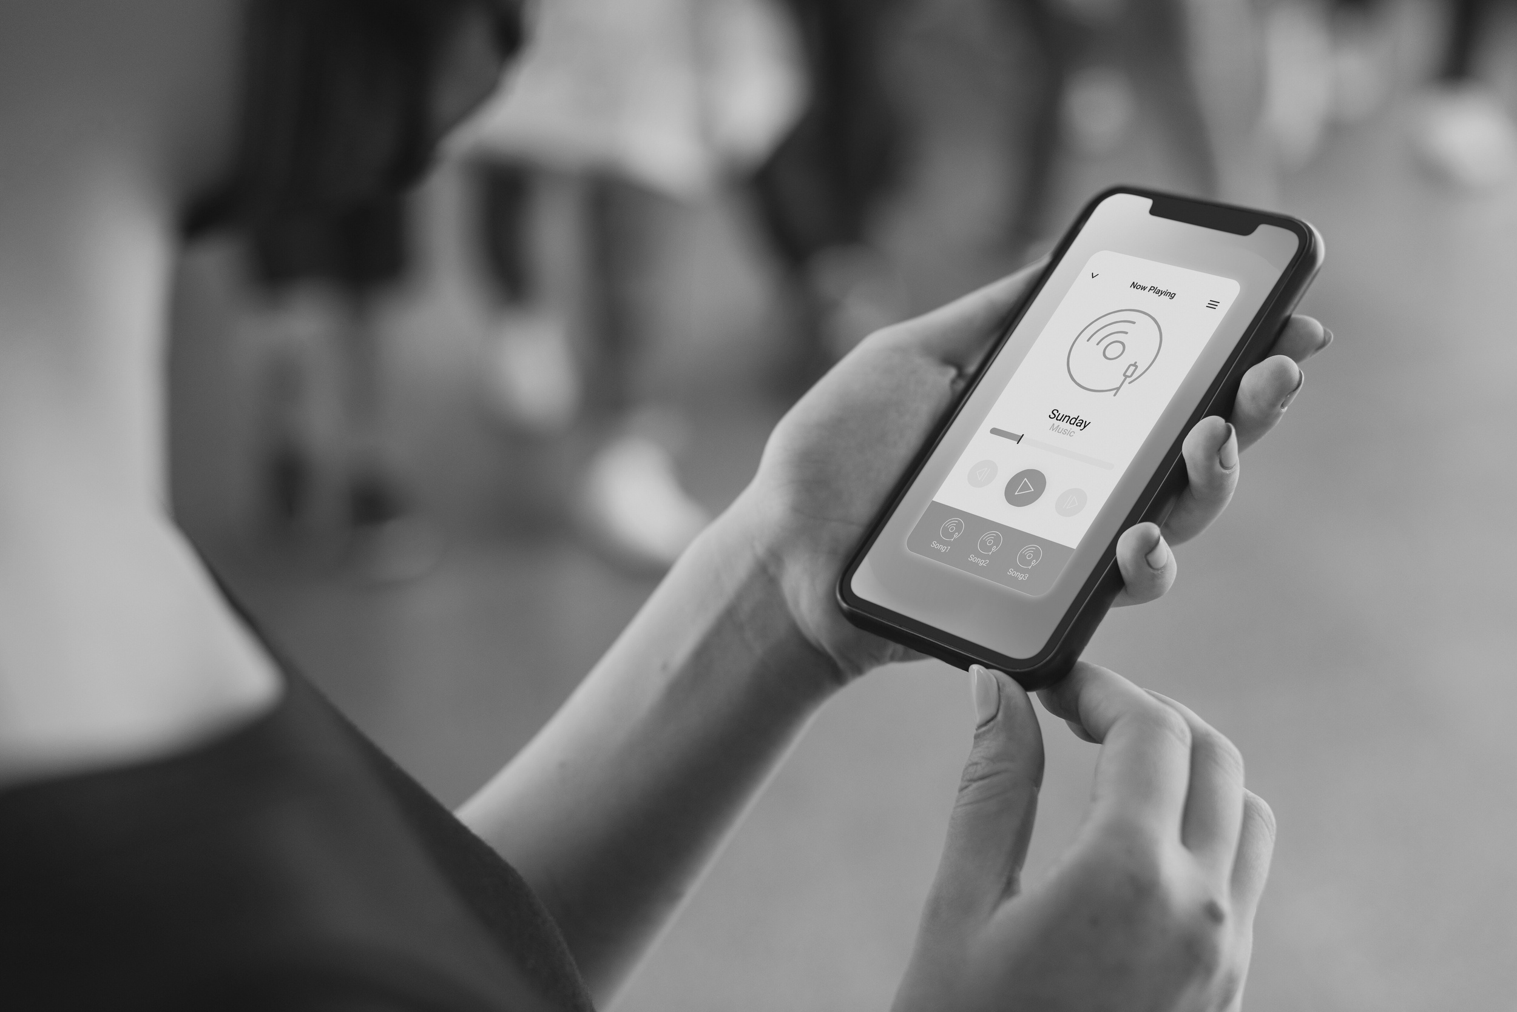
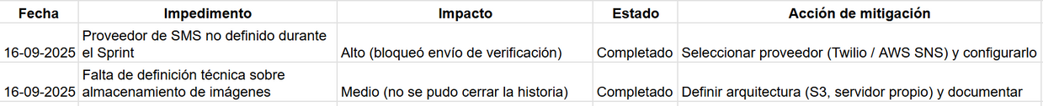
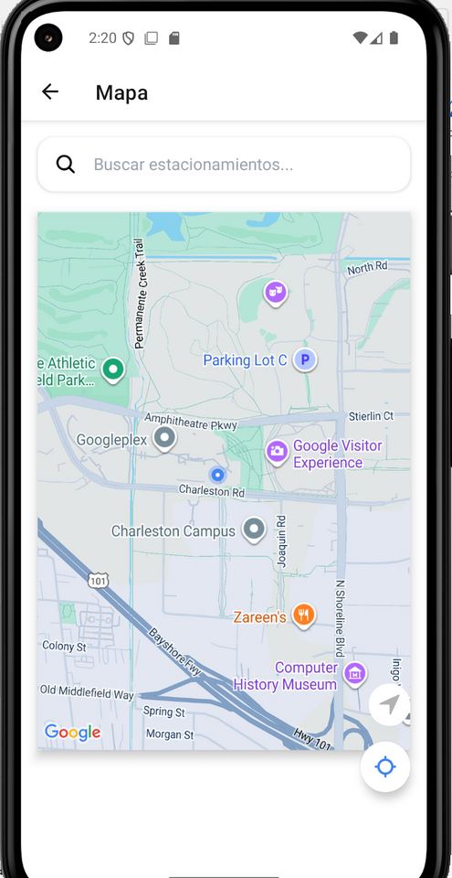
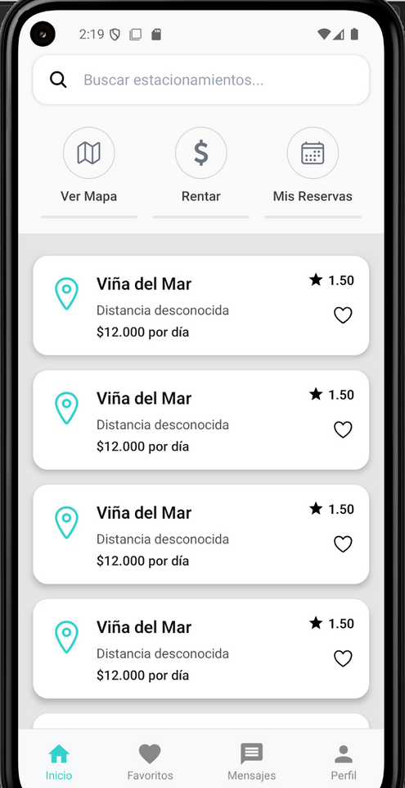
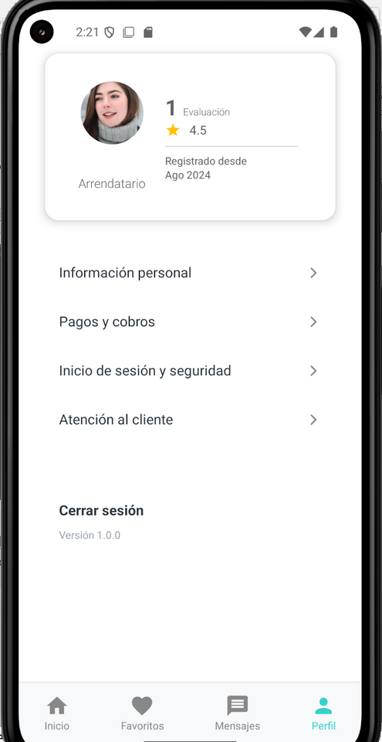
Evidencias
Sprint 1
Sprint Backlog
Acta Review
Sprint Goal
Proveer a los usuarios un acceso seguro y una primera experiencia de exploración de estacionamientos en el mapa, con información básica y en tiempo real
Retrospectiva
Mejoras que se pueden implementar
-Distribuir de mejor manera las tareas
-Pactar días para las ceremonias
15
J

Slide 18
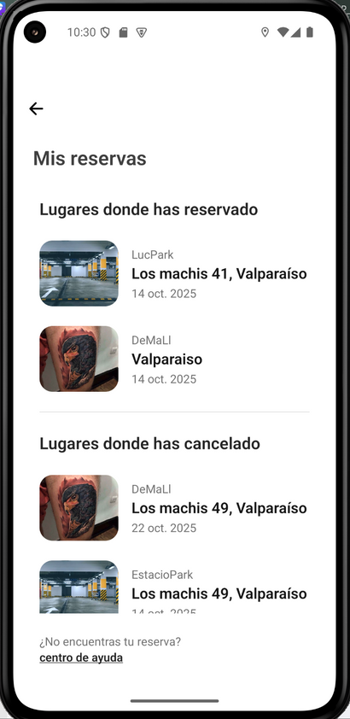
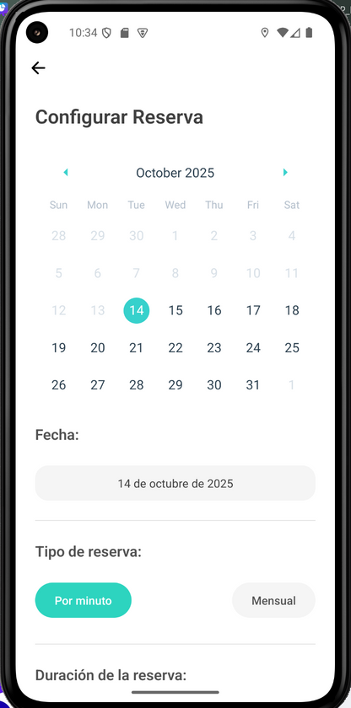
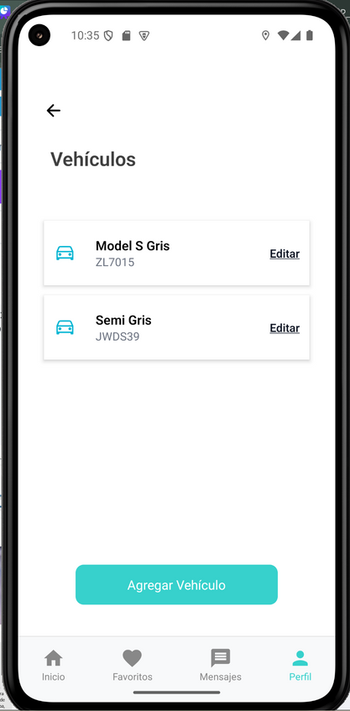
Sprint 2
Evidencias
Sprint Backlog
Acta Review
Sprint Goal
Permitir a los usuarios gestionar reservas completas con validación en tiempo real, vehículos asociados y confirmación de la transacción
Retrospectiva
Mejoras que se pueden implementar
-Dedicar un espacio fijo dentro del sprint a documentación técnica y de QA
-Estimar mejor las HU que involucran integraciones externas
16
J

Slide 19
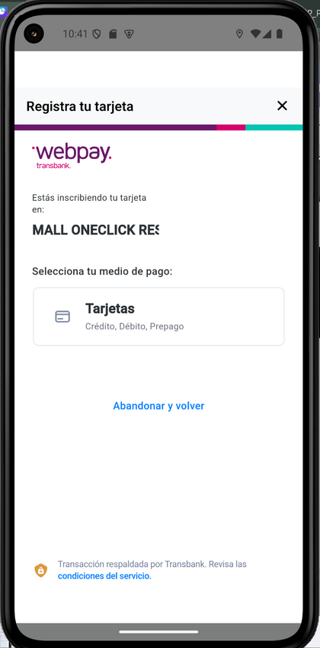
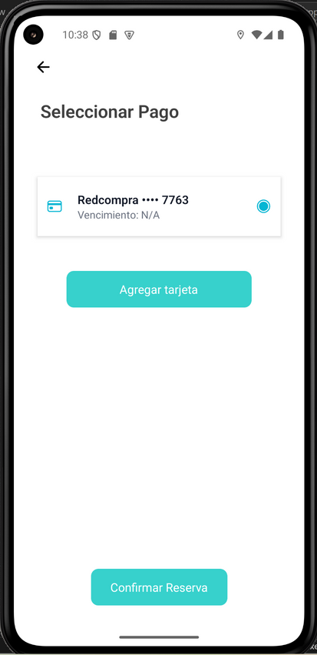
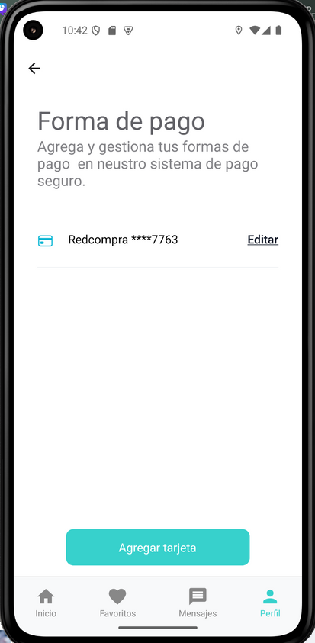
Sprint 3
Evidencias
Sprint Backlog
Acta Review
Sprint Goal
Implementar un sistema de pagos seguro y confiable que permita completar reservas con métodos registrados y comprobantes digitales
Retrospectiva
-Documentar de forma centralizada los procedimientos de integración con pasarelas de pago para futuros sprints.
-Implementar ambientes de prueba más estables y sincronizados con producción simulada
17
E

Slide 20
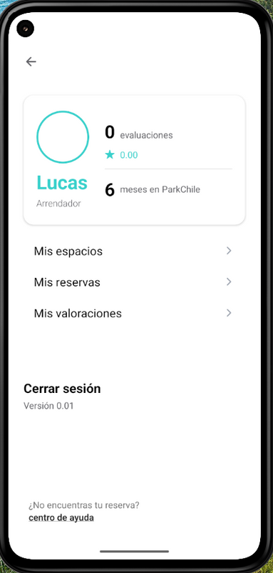
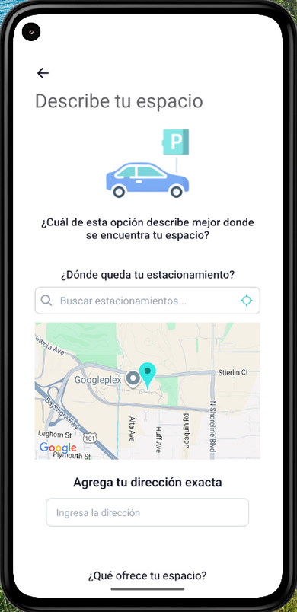
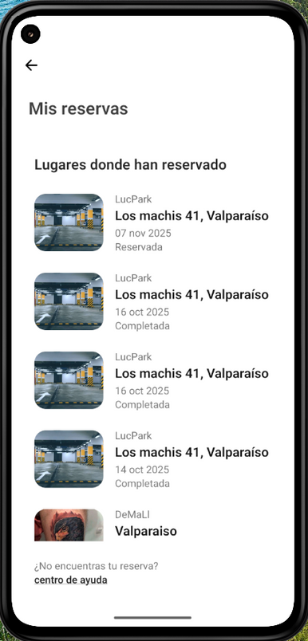
Sprint 4
Evidencias
Sprint Backlog
Acta Review
Sprint Goal
Implementar y optimizar las funcionalidades para los arrendadores, permitiendo la gestión completa de sus espacios y la comunicación directa con los arrendatarios
Retrospectiva
-Definir con más detalle los flujos complejos antes del inicio del sprint (por ejemplo, pantallas de múltiples pasos)
-Evaluar la posibilidad de realizar demos intermedias durante el sprint para detectar problemas de integración tempranamente
18
E

Slide 21
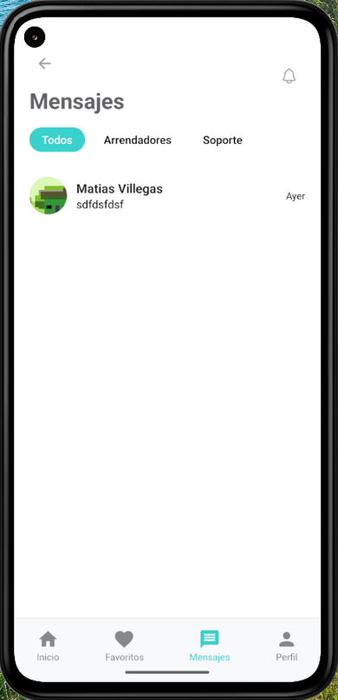
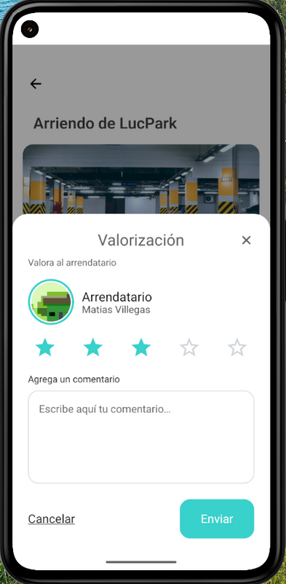
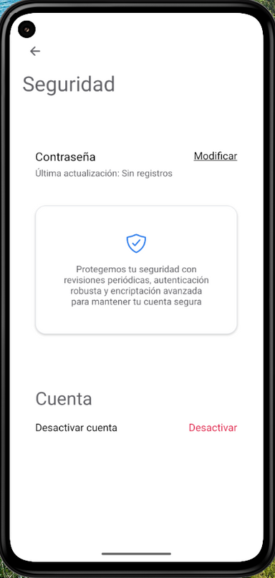
Sprint 5
Evidencias
Sprint Backlog
Acta Review
Sprint Goal
Mejorar la experiencia de usuario mediante funciones de valor agregado y optimización del sistema
Retrospectiva
- Distribuir mejor las tareas de cierre (QA, documentación, despliegue) para evitar concentrarlas en los últimos días
-Fomentar la creación de guías técnicas y de soporte desde etapas intermedias, para asegurar continuidad y trazabilidad
19
E

Slide 22
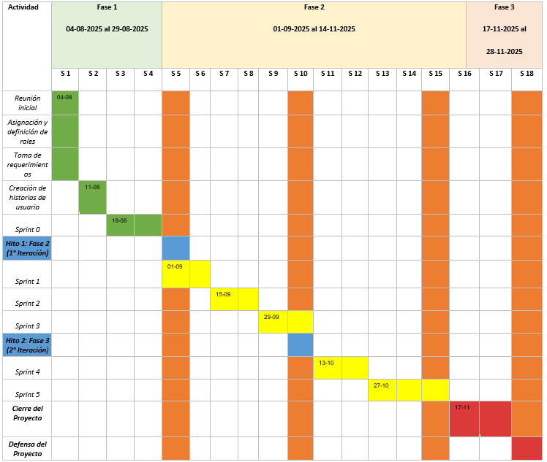
Planificación
20
E

Slide 23
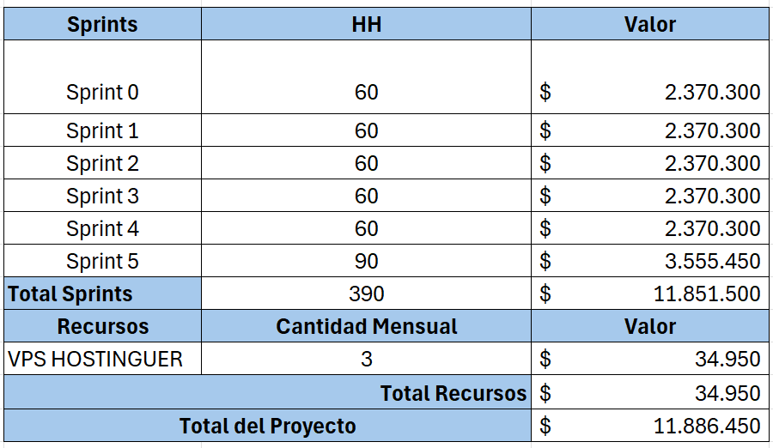
Presupuesto
21
E

Slide 24
Demo
ParkChile
22

Slide 25
Conclusiones
Este proyecto nos desafió a crecer, asumir responsabilidades y crear soluciones
Este proyecto nos permitió poner en práctica nuestros conocimientos, fortalecer el trabajo en equipo y afrontar un desafío con impacto real en nuestro entorno
Este proyecto nos impulsó a salir de la zona de confort, asumir responsabilidades y generar soluciones que aportan de manera concreta
Matias V.
Jenny V.
Eduardo Z.
23

Slide 26
ParkChile
Gracias

